Slide 1
ANALISE ORIENTADA A OBJETOS
Aula: 03
Prof.: Fabrício Varajão

Slide 2
Conteúdo
Diagrama de Sequência
Exercícios

Slide 3
Diagrama de Sequência
Vimos que este diagrama depende dos diagramas de casos de uso e de classes;
Uma fonte de informação bastante útil para a criação das sequências de trocas de mensagens é a documentação dos casos de uso, pois nelas já são relacionados os fluxos entre o ator e o sistema.

Slide 4
Exercício:
Vamos a um exercício então, para isso leve em consideração as documentações a seguir...

Slide 5
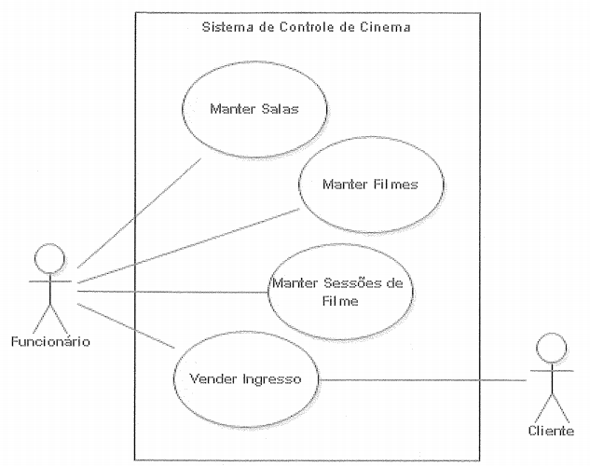
Exercício:

Slide 6
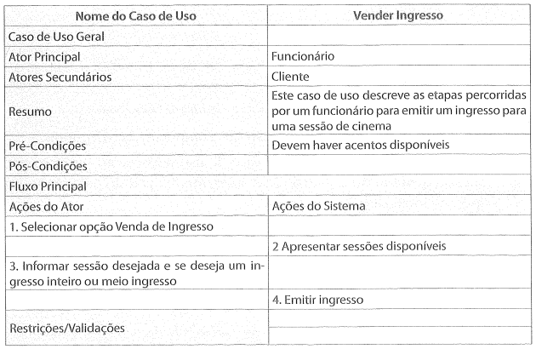
Exercício:

Slide 7
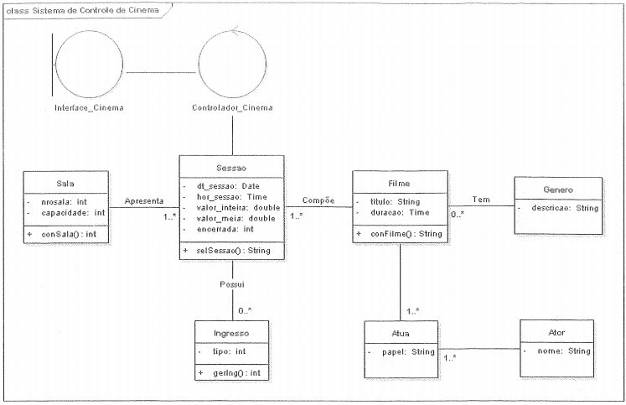
Exercício:

Slide 8
Exercício:

Slide 9
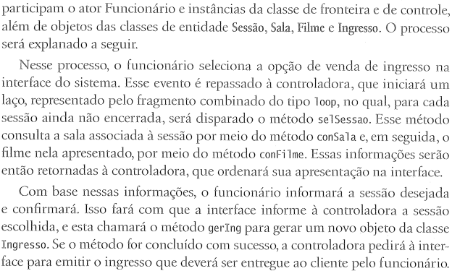
Exercício:

Slide 10
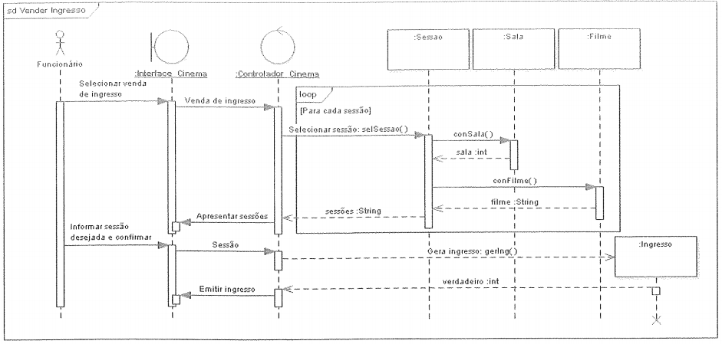
Exercício:

Slide 11
Referências
GILLEANES, T. A. Guedes. UML 2: Uma abordagem prática. 3.ed. São Paulo: Novatec, 2009

